Slide 1
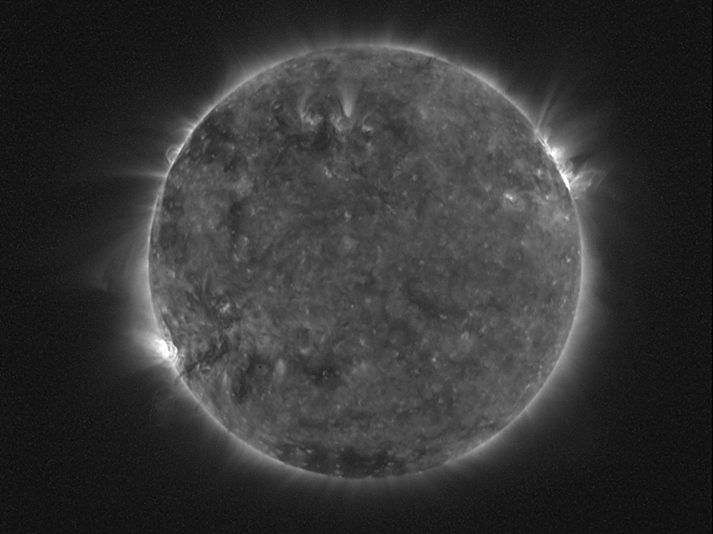
PROBA2
Observations du soleil
M. Dominique
Observatoire Royal de Belgique

Slide 2
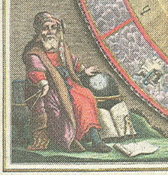
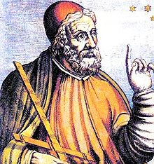
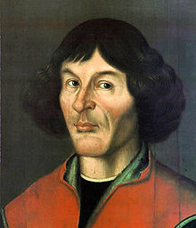
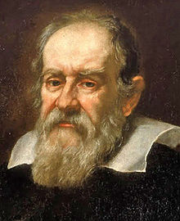
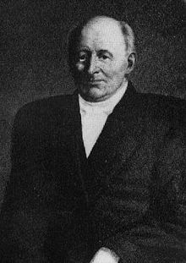
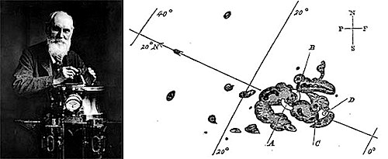
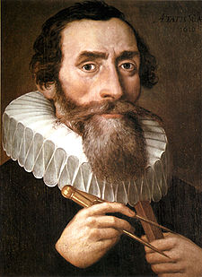
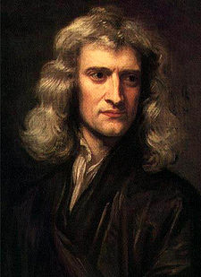
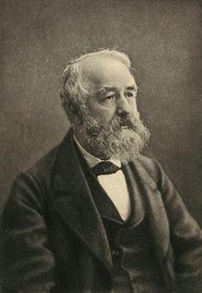
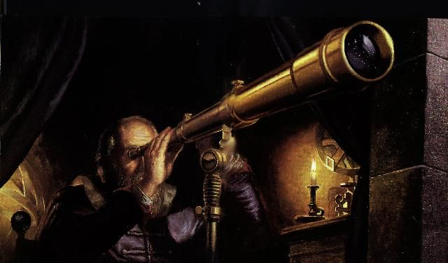
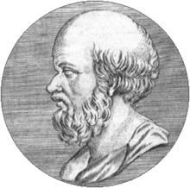
Il était une fois …
2000
0
500
1000
1500
2000
0
500
1000
1500
Carrington (1826, 1875)
Découvre la rotation
différentielle
Observe la première éruption
Copernic (1473, 1543)
Etablit le modèle
héliocentrique
Galilée (1564, 1642)
Construction de la lunette
astronomique
Étude des taches solaires
Newton (1643, 1727)
Découvre la gravitation
Établit ses lois du mouvement
Construit le premier telescope
Wolf (1816, 1893)
Quantifie l’activité solaire à l’aide du nombre de Wolf
Kepler (1571, 1630)
Établit les trois lois
du mouvement orbital
Schwabe (1789, 1875)
Découvre le cycle de 11 ans
Notes:
L’observation du soleil, voilà bien un sujet qui occupe les hommes depuis longtemps, de tout temps a intrigué les hommes. Aussi loin qu’on remonte, on trouve d’imposants témoignages de leur fascination à son sujet:
Incas
Pierres levées: stonehenge
Pyramides egyptiennes
Les premières théories scientifiques sur le soleil datent, dans nos régions, de l’antiquité.
Anaxagoras(-500, -428) qui imagine le soeil comme une boule de métal
Aristaque de samos qui a le premier l’idée d’un soleil central autour duquel la terre tourne ( + première estimation disstance terre-soleil)
Erastothène quifournti une assez bonne mesure de la distance terre-soleil
Diametre de la terre via l’ombre d’obélisq
ue il mit au point des tables d'éclipses et un catalogue astronomique de 675 étoiles. Il démontra l'inclinaison de l'écliptique^{[8],}
Ptolémée (90-168): méthode de calucul et table pour le positionenement des astre. Attention modèle géocentrique
Copernic: modèle héliocentrique
Ticho brahe (1546-1601): modèle intermédiaire entre geo et heliocentrusme. Prof de kepler
-nawton: Newton built the first practical reflecting telescope^{[7]} and developed a theory of colour based on the observation that a prism decomposes white light into the many colours that form the visible spectrum.
- Wolf (1816-1893): activité solaire Décrite par le nbre de Wolf basé sur les taches
- Carrington (1826, 1875) Découvre la rotation differentielle + Observe le premier flare + relation avec orage geomagnetique

Slide 3
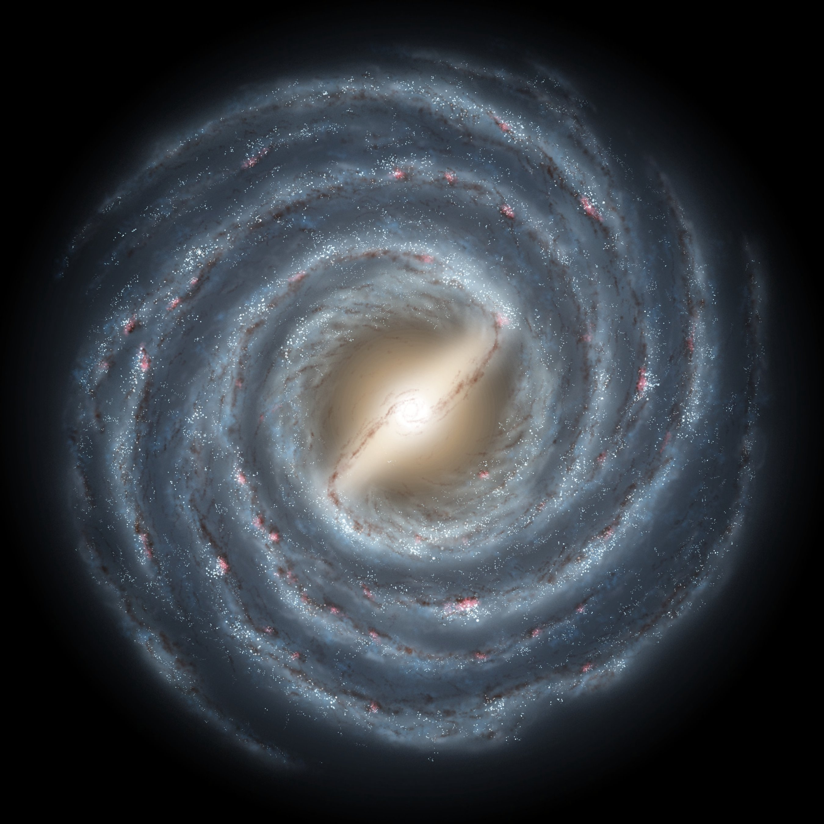
Fiche signalétique du soleil
Étoile naine jaune "ordinaire", de type G2
Située dans le disque galactique à 27000 AL du centre de la Voie Lactée
Vous êtes ici
Source: NASA/JPL-Caltech/R. Hurt (SSC)
Notes:
Soeil à 27000 AL sur une galaxie don’t le diamètre en fait 100000.

Slide 4
Distance moyenne à la terre | 149,6 Million km ≈ 210 RE
Rayon solaire | 696,000 km ≈ 109 RE
Masse | 1.989 x 10³⁰ kg ≈ 333,000 ME
Volume | 1.412 x 10²⁷ m³ (1.3 Mill. Earth)
Densité du noyau | 151300 kg m⁻³
Densité moyenne | 1409 kg m⁻³
Pression dans le noyau | 2.334 x 10¹¹ bar
Pression en surface | 0.0001 bar
Température en surface | 5780 K
Age Espérance de vie | 4.5 milliards d’années 10 milliards d’années
Luminosité | 3.854 x 10²⁶ J s⁻¹
“Constante” solaire | 1367 W/m² (variation 0.1%)
Composition de la photosphère | 75% H 25% He
Période de rotation | 25j (équateur) – 33j (pôles)
Notes:
Cst olaire = c'est donc la densité de flux énergétique à une distance de 1UA = flux/m2 = énergie /m2 /s = irradiance

Slide 5
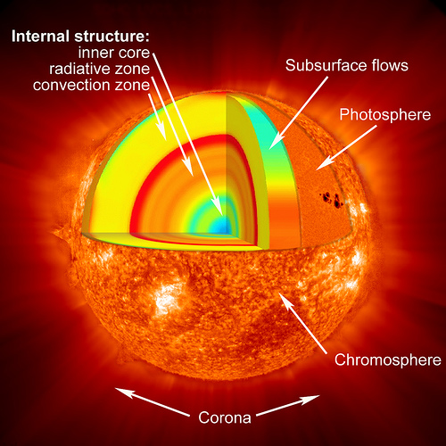
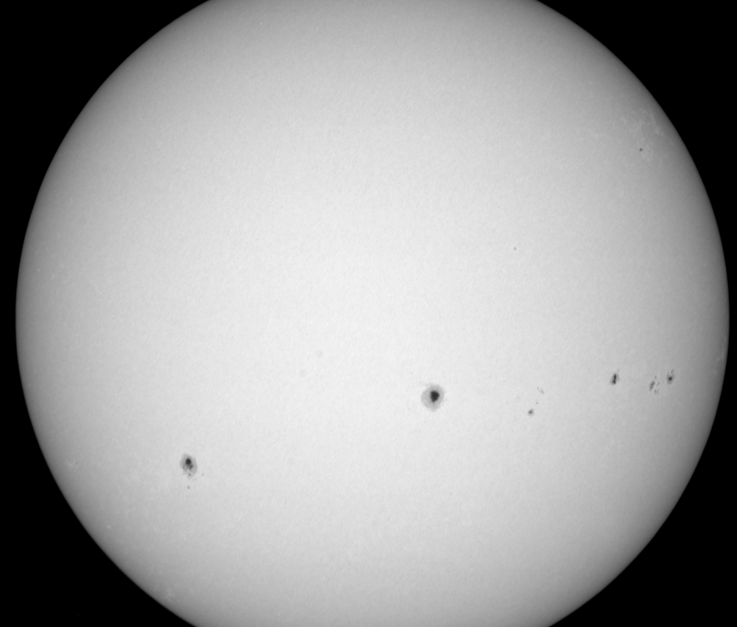
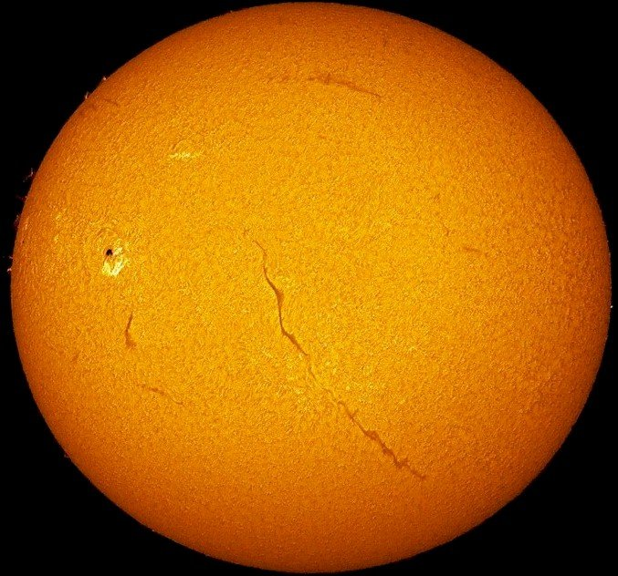
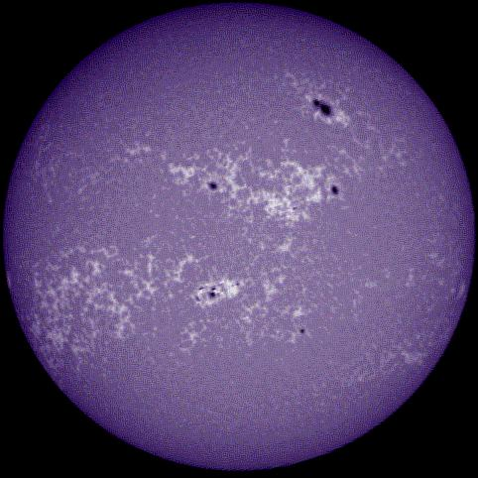
Le soleil, couche par couche.
10⁸
10⁷
10⁶
Temperature (K)
10⁵
10⁴
10³
0
R_{sol}=700000 km
2x10⁶
Source : SIDC, Kitt Peak, SOHO
Notes:
Photosphere : lumière blanche
Chromosphere Halpha: avec filament : red visible spectral line created by hydrogen with a wavelength of 656.28 nm
CaII K filtergram, Kitt Peak Obs., USA, 393nm
Photosphere 500 km
Chromosphere qq miliers de km (j’ai vu 2000 et 10000)
Couronne plusieurs millions de km (= heliosphere, jusqu’à la limite du vent solaire), s’observe dans l’EUV + radio dont flux 10,7cm)

Slide 6
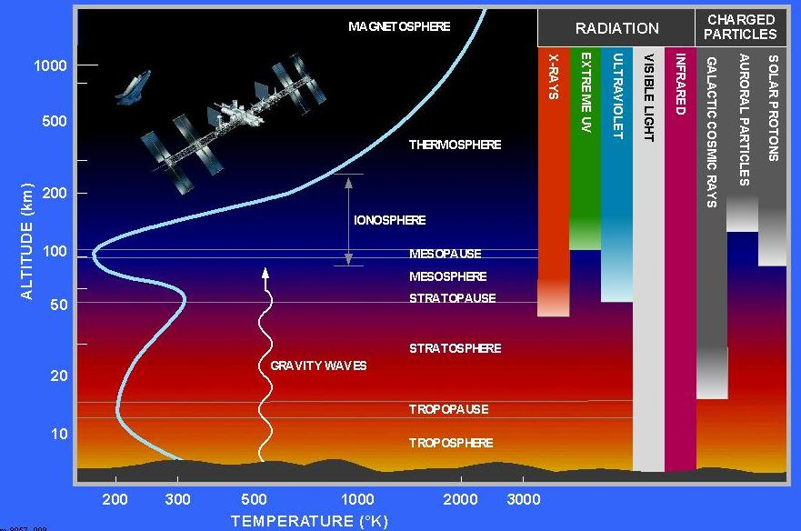

Slide 7
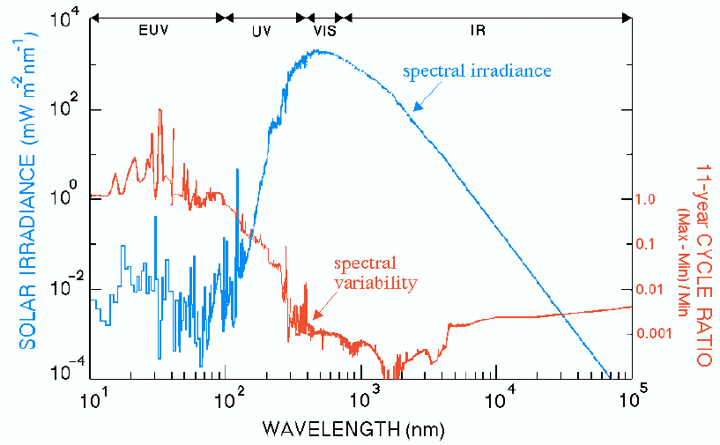
Éclairement spectral et sa variation
Variabilité très élevée en dessous de 320 nm (facteurs 10 à 1000)
  2% du rayonnement total
  Rayonnement très important pour l'aéronomie

Slide 8
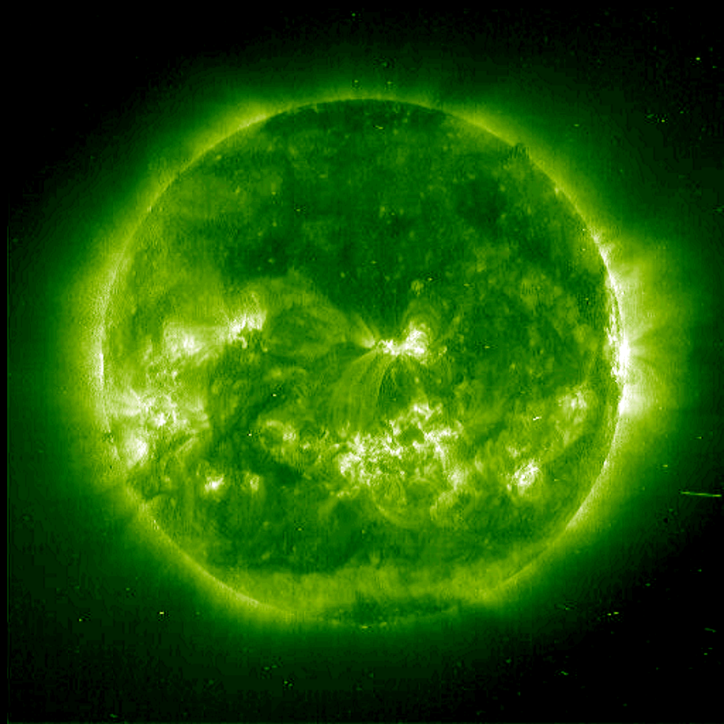
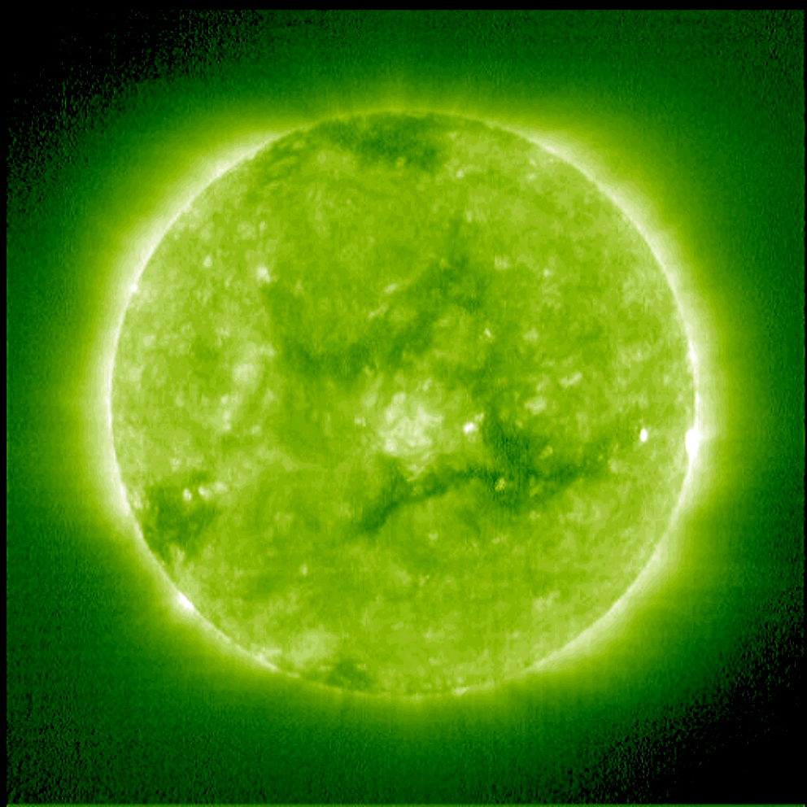
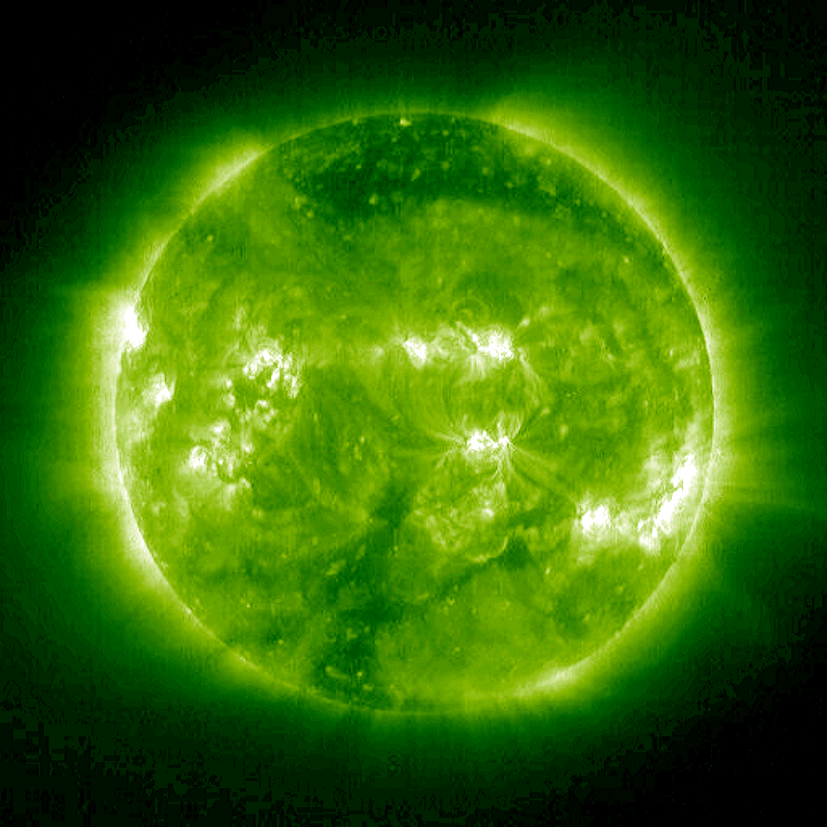
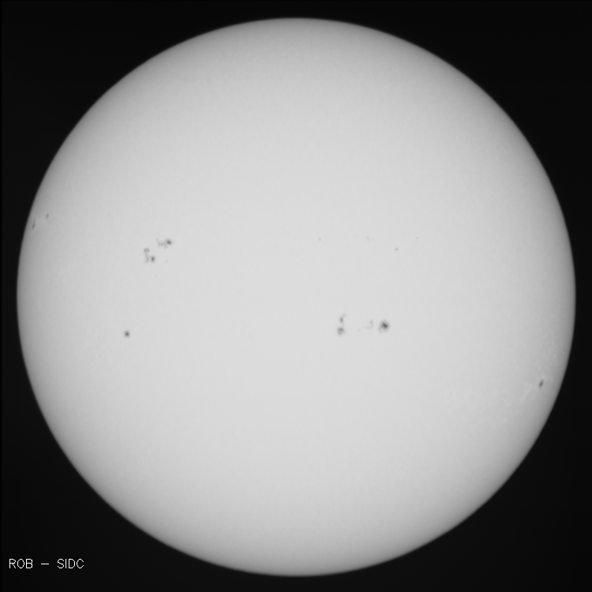
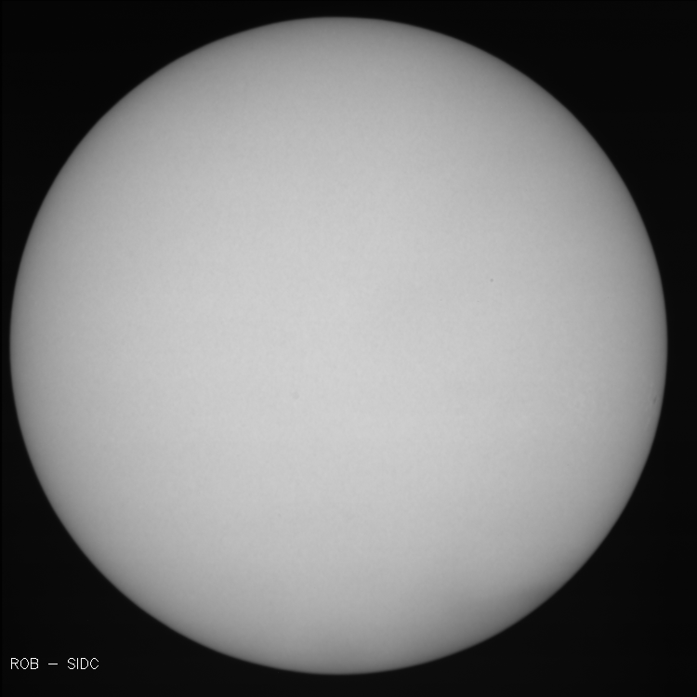
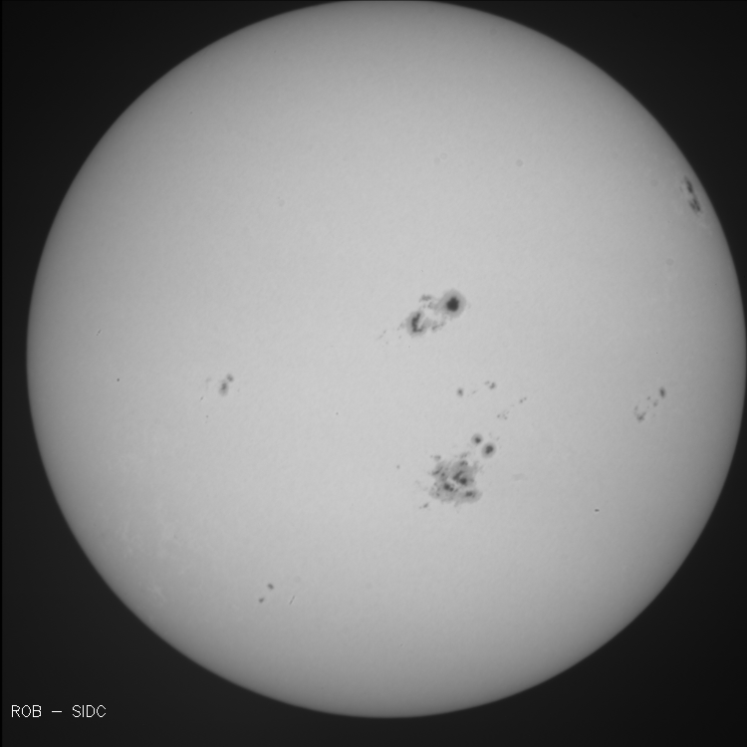
Photosphère versus couronne
ROB
2005-07-05
ROB
2003-10-29
ROB
2007-11-14
EIT
2007-11-14
EIT
2003-10-29
EIT
2005-07-05

Slide 9
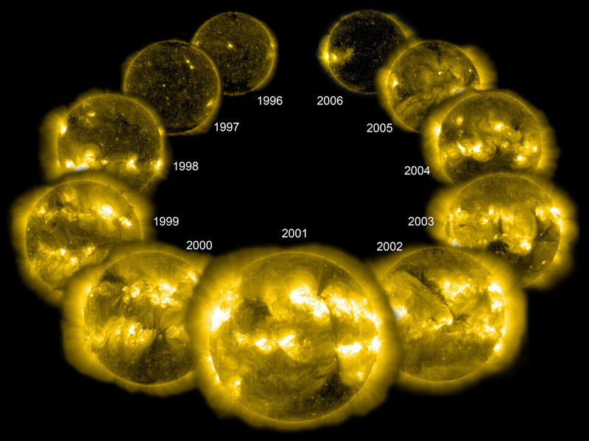
Cycle solaire dans la couronne

Slide 10
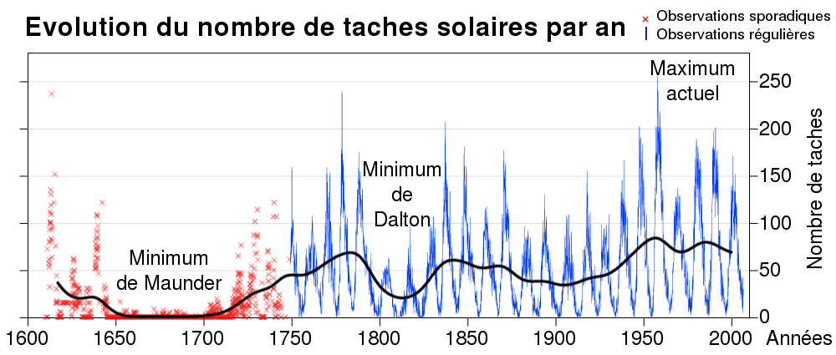
Taches solaires et cycle d’activité
Notes:
80 - 90 ans: Gleissberg
180 - 210 ans: Suess OU DE VRIES
Période 1000-2000: datation du ¹⁴C (Eddy 1976, 1977)
Temps de résidence: 30-40 ans. Lissage du cycle de 11 ans
Grand maximum médiéval: 1000 à 1450
Minimum de Spörer: 1450 - 1550
Minimum de Maunder: 1650 - 1710
Petit minimum de Dalton: 1800 – 1820
Bonne corrélation entre climat et activité solaire avant 1900:
Extension des glaciers sur 7000 ans (Eddy 1977)
Colonisation du Groenland par les Vikings (11ème au 14ème siècle)
Mini-aires glacières du 14ème siècle et de la fin du 17ème siècle
Après 1900 augmentation rapide de la température non explicable par les variation solaires seules
OORT
1010
1050
WOLF
1281
1347
Impact sur la temp durant les minimums de maunder et dalton, moins d’un degré (0.5 ou 0.25?)

Slide 11
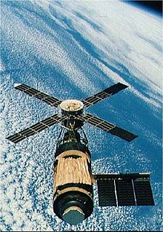
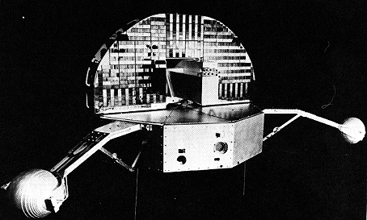
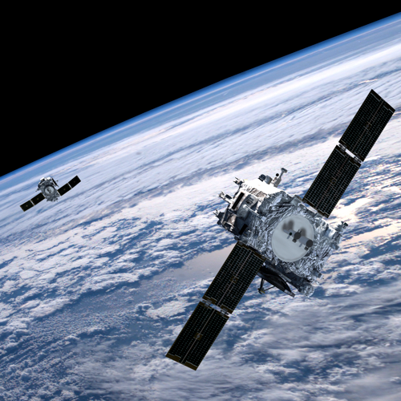
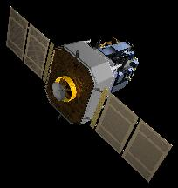
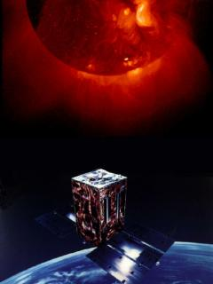
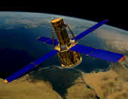
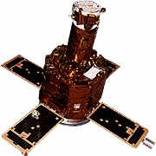
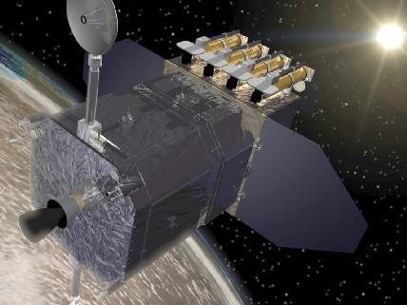
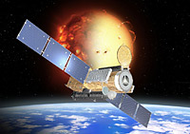
L’aire spatiale et l’observation du soleil
Les grandes missions se heurtent:
au coût de la mise en orbite
au besoin de technologies ayant déjà fait leurs preuves en milieu spatial
à la nécessité de calibrer leurs données sur celles d’autres instruments en vol
Solution:
Disposer également de missions moins coûteuses, testant les technologies nouvelles.
La série PROBA
Sources: NASA - ESA
Notes:
D’abord rocket flight (mais quelques mi d’ob seulement typique 7 min) vers 1960
Année 60-70 ont vu naître le premiers satellites d’observation solaire (OSO serie +skylab (prédécesseur de l’ISS – NASA))
OSO 1 (initially designated 1962-Zeta 1) was the first in a series of eight successfully-launched U.S. Orbiting Solar Observatory satellites. - NASA
Fin OSO_8 en 1975.
Les grands noms de l(aire spatiale sont
Yohkho, 1991-2001
Soho, 1995
Trace 1998
Rhessi, 2002
Hinode
stereo
SDO
Yohkoh provided a full decade of soft Xray
images from the solar disk and from flares, revealing for the first time the geometry
and topology of large-scale magnetic field reconfigurations and magnetic reconnection
processes in flares. The satellite lost its pointing due to an erroneous command during
a solar eclipse in 2001 December.
TRACE has provided
us stunning high-resolution images that reveal intriguing details about coronal plasma
dynamics, coronal heating and cooling, and magnetic reconnection processes.

Slide 12
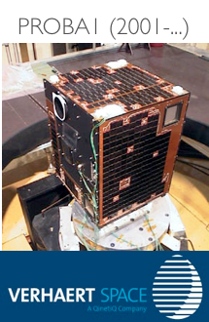
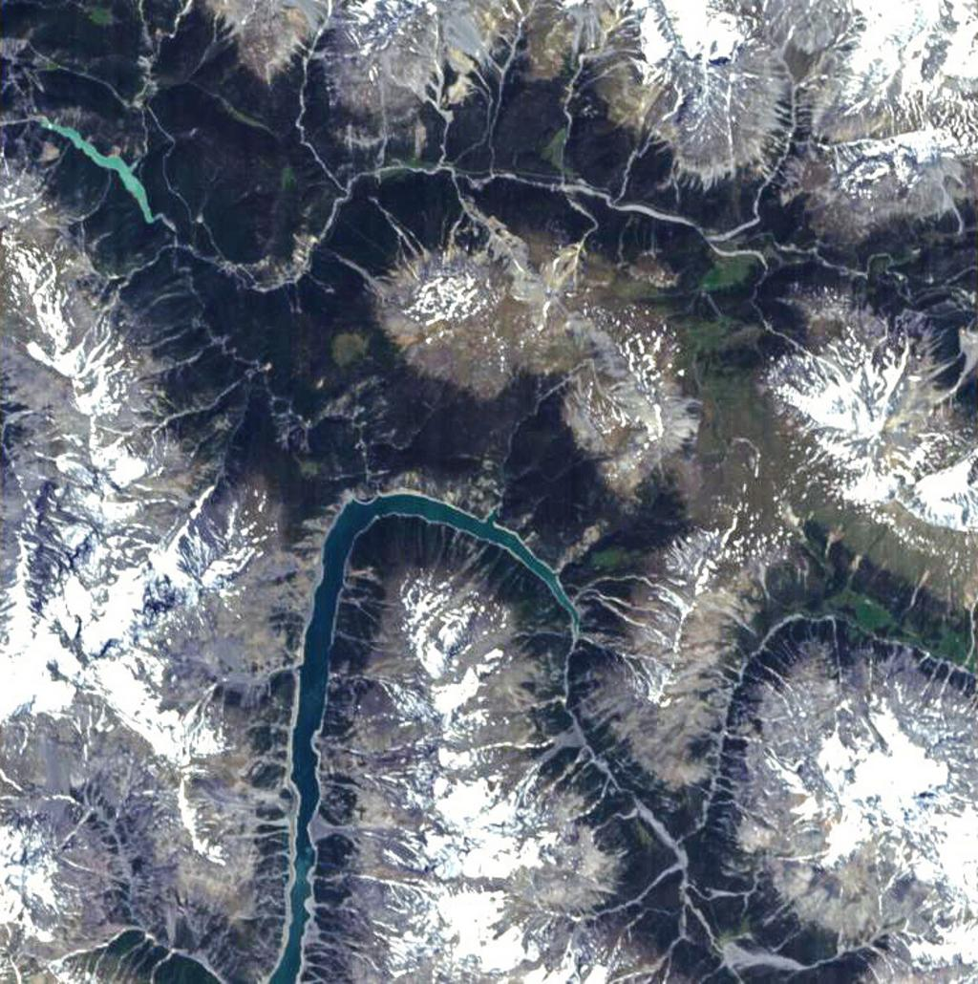
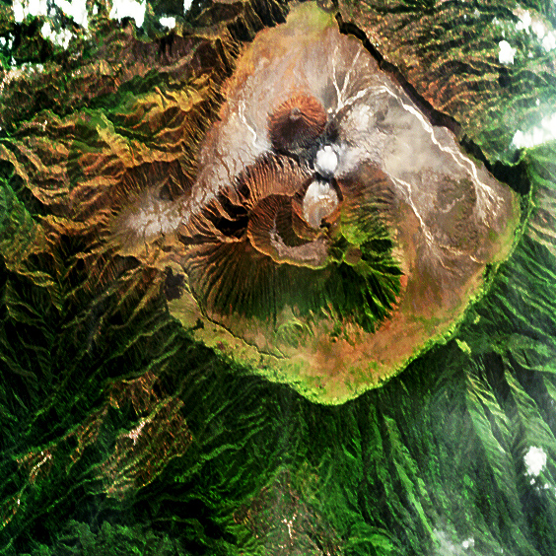
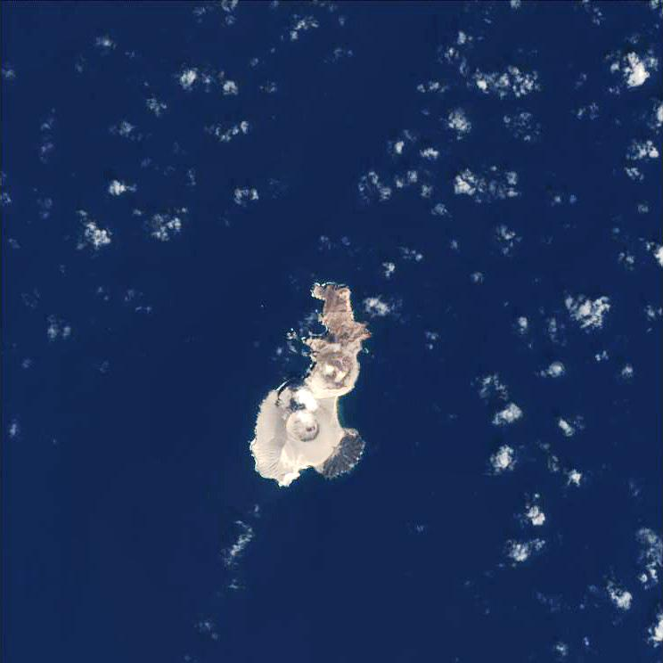
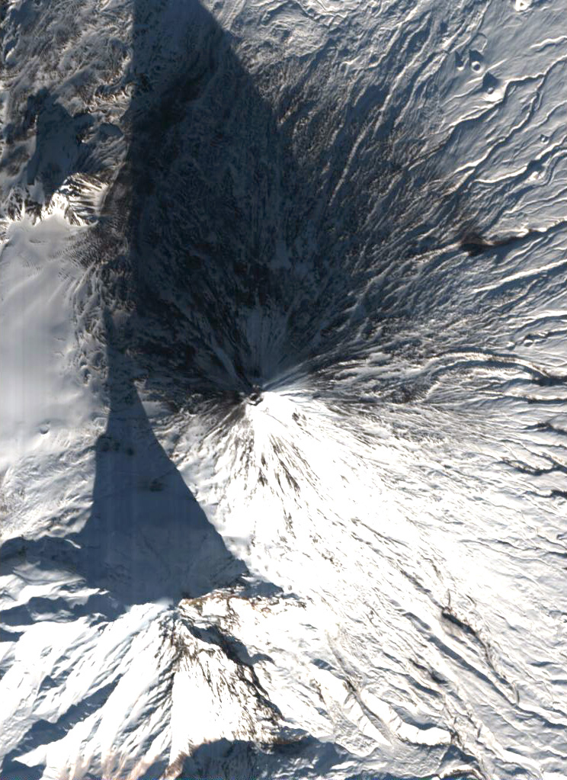
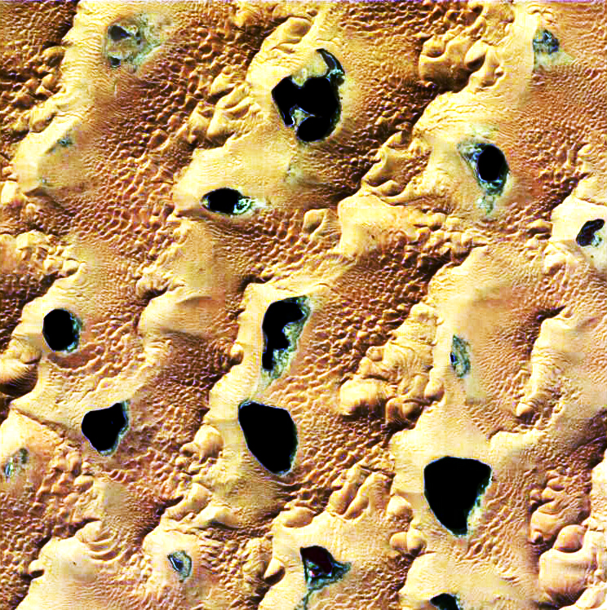
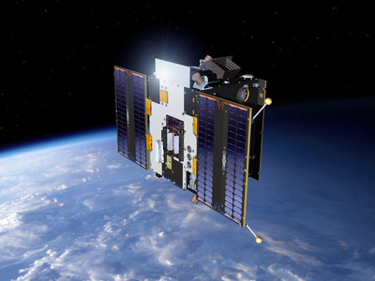
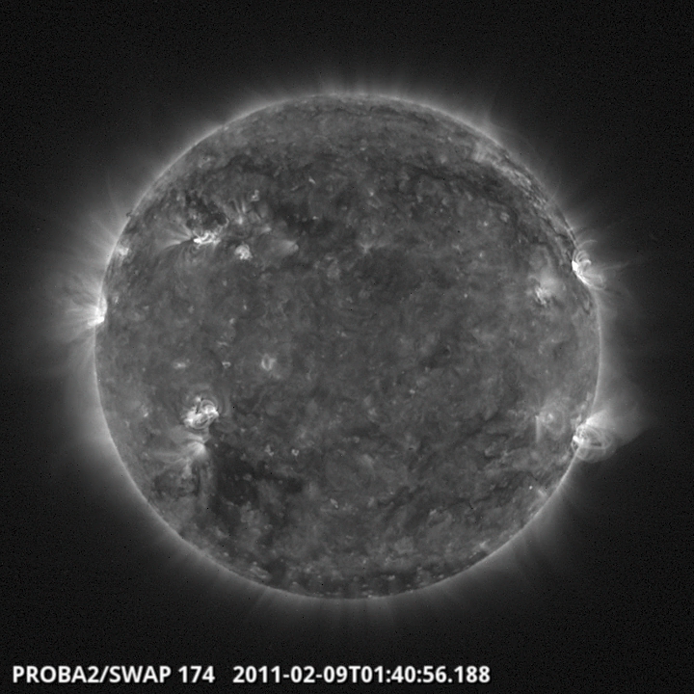
La série PROBA – en orbite
PROBA2: lancé en 2009
PROBA1: lancé en 2001

Slide 13
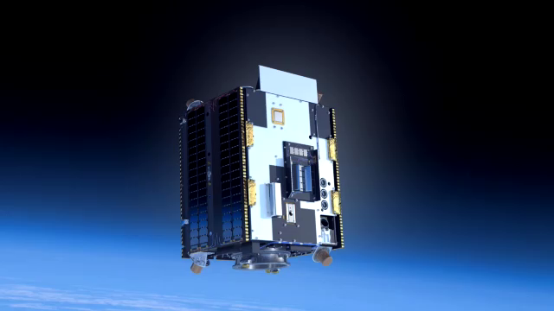
PROBA2: Project for On-Board Autonomy
Un micro-satellite ESA
Dimension: 80x70x60cm
Masse: 120kg
17 démonstrateurs technologiques
4 instruments scientifiques
Lancé le 2 novembre 2009
Orbite polaire héliosynchrone
Altitude de 725km
Source: ESA
Notes:
13
BepiColombo star tracker (Galileo Avionica), Digital Sun Sensor (TNO), GPS Receiver (Alcatel, DLR), Laser Reflector (ESTEC

Slide 14

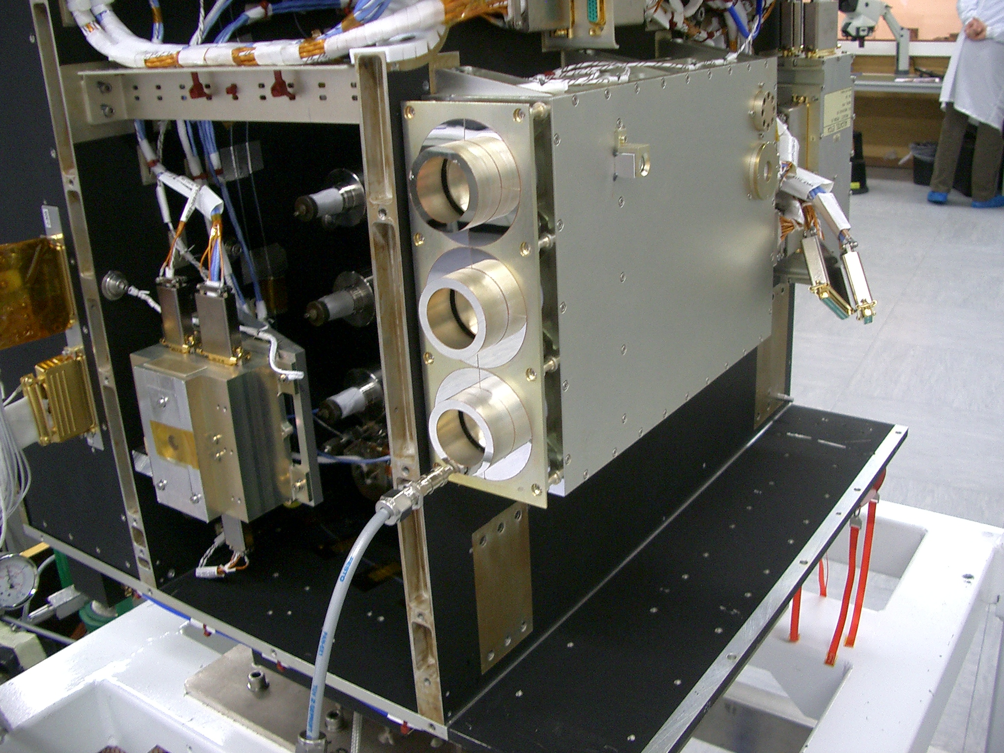
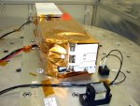
Deux instruments solaires à bord
LYRA
SWAP

Slide 15
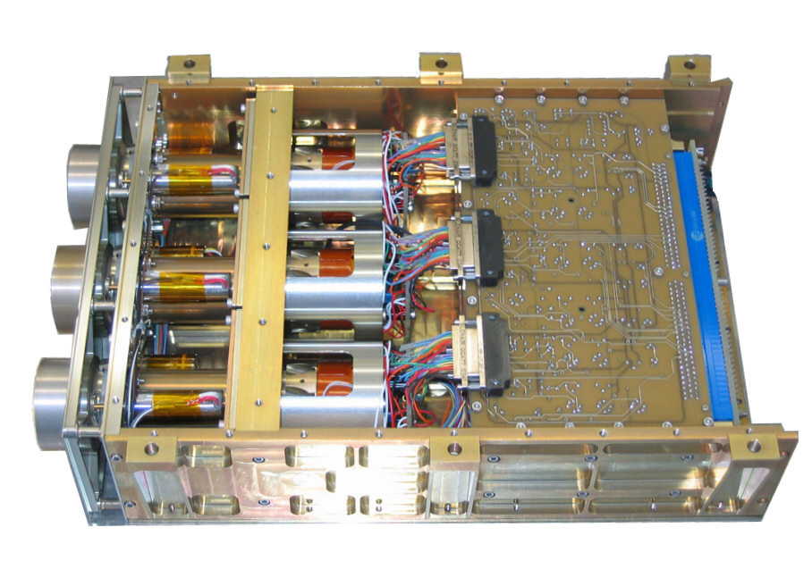
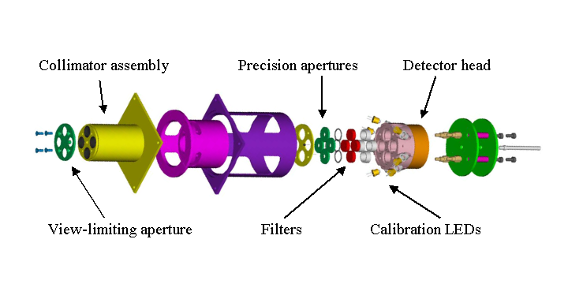
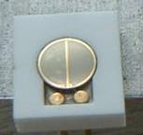

Radiomètre LYRA
4 canaux dans l’UV-EUV
Détecteurs en diamant
  Résistants au radiations
  Insensible à la lumière visible
Cadence d’acquisition max = 100 Hz

Slide 16

Telescope SWAP
imageur EUV– 17.4 nm
54 arcmin FOV
1 min cadence d’acquisition
possibilité de dépointage
CMOS - Active Pixel Sensor

Slide 17




Eruption SWAP et LYRA

Slide 18


Eruption et CME

Slide 19


Onde EIT

Slide 20


occultation

Slide 21

Eclipse du soleil vue de PROBA2
Manoeuvre satellite
Occultation
Apparition et disparition de la région active derrière le disque lunaire
Notes:
This figure shows, first, the shadow of the moon crossing the sun, and then the regular eclipse by the shadow of the earth. It
looks interesting because of the asymmetry in the short-wavelength channels 2-3 and 2-4. The reason could be the
inhomogeneous distribution of EUV and X-ray radiation across the solar surface.
Again, 30 seconds were added to LYRA time, such that the end of the little bumps in the upper right corner correspond to
the attitude change of 05:19:31 UTC.
The other eclipse around 09:00 UTC of the same day was not used here, because it was partially hidden by an earth eclipse.

Slide 22














Merci pour votre
attention !
Plus sur : http://proba2.sidc.be/

